Slide 1
شیمی هسته ای
تهیه کنندگان:پارسا زارع زاده،امیر رضا طهماسب زاده

Slide 2
شیمی هسته ای
شیمی هسته ای یکی از شاخه‌های فناوری هسته ای است.در این زمینه واکنشها و موارد شیمیایی فرآیند‌های هسته‌ای مورد بررسی قرار می‌گیرند. شیمی هسته‌ای، جزئیات ماهیت پیوندی (نیرویی) که پروتون‌ها و نوترون‌ها را به یکدیگر نگه می‌دارد و خواص هسته از قبیل رادیواکتیویته، تغییرات و تبدیلات مصنوعی، شکست هسته و ذوب هسته‌ها را مورد بررسی قرار می‌دهد. اشعه ایکس، پرتوهای آلفا و بتا و گاما و ساختارهای اتمی از جمله موارد مورد بررسی شیمی هسته‌ای هستند.

Slide 3
مقایسه ی بین واکنش های شیمیایی با واکنش های هسته ای
در واکنش های شیمیایی تغییرات در خارج از هسته صورت می گیرد اتم ها به وسیله ی شکسته شدن و تشکیل پیوندها تجدید ارایش می کنند تنها الکترون های اوربیتالی درگیرند انرژی آزاد شده مقادیر نسبتا کمی دارد سرعت واکنش ها به وسیله ی شرایط تجربی تحت تاثیر قرار می گیرند و واکنش های معمول هستند،در حالی که در واکنش های هسته ای تغییرات در هسته صورت می گیرد پروتون ها و نوترون ها تجدید آرایش کرده و به هسته ی دیگری تبدیل می شوند پروتون ها نوترون ها و دیگر ذرات بنیادی درگیرند انرژی آزاد شده دارای مقادیر عظیم هستند سرعت واکنش ها به طور طبیعی تحت تاثیر شرایط تجربی نظیر دما فشار و یا کاتالیزور قرار نمی گیرند و واکنش های نادری هستند

Slide 4
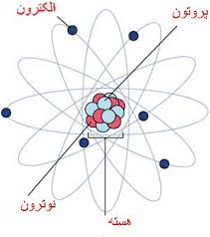
هسته اتم
پروتون Proton ذره‌ای بنیادی با بار مثبت است که بخشی از هر اتم را تشکیل می‌دهد. جرم پروتون ۱۸۳۷ برابر جرم الکترون، و معادل ۱ amu است.
نوترون یکی از ذرات هسته‌ای اتم است. نوترون دارای بار الکتریکی خنثی است و به همراه پروتون در داخل هسته اتم اصل جرم اتم را تشکیل می‌دهند.

Slide 5
ایزوتوپ ها
اگر چند عنصر داشته باشیم که در تعداد پروتون ها برابر باشند ولی در تعداد نوترونها فرق کنند،
به آن ها ایزوتوپ یکسان می گویند. بعضی از ایزوتوپ ها ناپایدار هستند. که به آن ها ایزوتوپ های رادیواکتیو می گویند.رادیو اکتیو بدان معناست که هسته از خود تشعشع ساطع می کند.
ناپایداری دو دلیل اصلی دارد:
1)تعداد زیاد پروتون در هسته
2) تعداد زیاد نوترون در هسته
مثال:هیدروژن 3 ایزوتوپ دارد:
1)هیدروژن طبیعی(1 پروتون،0 نوترون)(پایدار)
2) دوتریوم(1 پروتون،1 نوترون)(پایدار)
3)تریتریوم(1 پروتون،2 نوترون)(ناپایدار)

Slide 6
ماهیت رادیواکتیویته
هنری بکرل Henri Beequerel در سال 1896 بطور اتفاقی کشف کرد که ترکیبات اورانیوم ، تشعشعاتی که ماهیت آن شبیه اشعه ایکس می‌باشد، منتشر می‌کنند. به عناصری از قبیل اورانیوم که بطور خود به خود بدون آنکه انرژی جذب نمایند، انرژی صادر می‌کنند، مواد رادیواکتیو طبیعی گفته می‌شود. آزمایشهایی که در آنها از میدانهای الکتریکی یا مغناطیسی استفاده می‌گردد، نشان داده‌اند که اشعه انتشار یافته از نوع متمایز تشکیل شده است. یک میدان الکتریکی که بر یک پرتو باریک اشعه موازی اشعه انتشار یافته از یک منبع رادیواکتیو طبیعی اعمال شده است، آنرا به سه دسته جدا می‌سازند که با آلفا α، بتاβ و گاما γ علامت گذاری شده است.

Slide 7
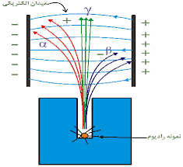
پرتو αاین پرتو که به طرف منفی صفحه فلزی منحرف می‌شود، باید از ذرات با بار مثبت تشکیل شده باشد. ذره آلفا که به صورت 4 (عدد جرمی)2 (عدد اتمی)He+2 نیز شناخته می‌شود، دو واحد بار مثبت حل نموده و دارای جرم یک هسته هلیوم می‌باشد.
پرتوβ این پرتو که دارای انحراف شدیدتری به طرف صفحه فلزی مثبت می‌باشد، باید از ذرات سبکتری با بار منفی تشکیل شده باشند. بار الکتریکی و جرم یک ذره بتا همانند بار یک الکترون بود.
پرتوγ خواص اشعه گاما مشابه خواص اشعه X می‌باشد ما با این تفاوت که طول موج آنها از طول موج اشعه X کوتاهترند. اشعه گاما فوتونهایی هستند که فرکانسهای آنها چندین میلیون برابر فرکانسهای نور مرئی می‌باشد.

Slide 8
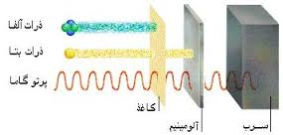

Slide 9
انواع واکنش هسته ای
واکنش‌هایی که در یک راکتور انجام می‌گیرد به دو دسته تقسیم می‌شوند:
گداخت هسته‌ای
شکافت هسته‌ای

Slide 10
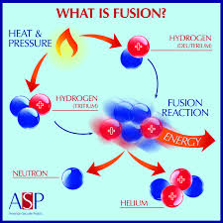
گداخت هسته‌ای
گداخت هسته‌ای فرآیندی است که در آن دوتریوم و ترتیوم ترکیب شده و تبدیل به هلیوم می‌شوند. در اینجا می‌توان با استفاده از دو اتم کوچکتر که معمولاً هیدورژن با ایزوتوپ‌های هیدورژن (مانند دوتریوم و تریتیوم) هستند، یک اتم بزرگ مثل هلیوم یا ایزوتوپ‌های آن را تشکیل داد. این همان شیوه‌ای است که در خورشید و ستارگان برای تولید انرژی به کار می‌رود.
ادوارد تلر را می‌توان از بنیانگذاران این رشته از فناوری دانست.

Slide 11
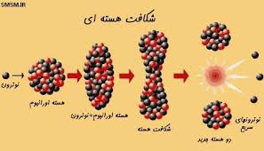
شکافت هسته‌ای
شکافت هسته‌ای فرآیندی است که بسیار سخت قابل کنترل است. در اواخر دهه ۳۰ و اوایل دهه ۴۰ میلادی بود که برای نخستین مرتبه دانشمندان موفق به ساخت و تولید انرژی هسته‌ای شدند. طولی نکشید که از بمب اتمی در جنگ جهانی دوم نیز استفاده شد.
در واقع می‌توان هستهٔ یک «اتم» را با یک «نوترون» به دو جز کوچک تر تقسیم کرد. این همان شیوه‌ای است که در مورد ایزوتوپ‌هایاورانیوم-۲۳۵ و اورانیوم-۲۳۳ به کار می‌رود. در اینجا هستهٔ یک اتم توسط یک نوترون به دو بخش کوچکتر تقسیم می‌شود.

Slide 12
منابع
fa.wikipedia.org
daneshnameh.roshd.ir
wonderfulchemistry.blogfa.com
abharchimestry.parsiblog.com
forum.98ia.com
کتاب شیمی عمومی

